Slide 1
Штрафной бросок в баскетболе

Slide 2
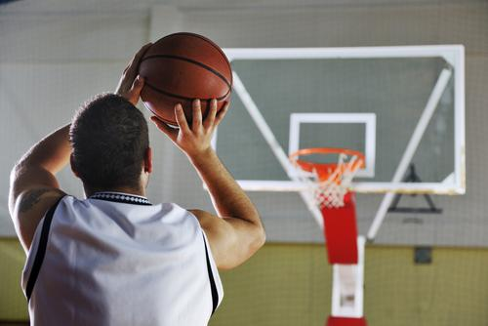
Штрафной бросок.
англ. Free throw, по-русски — «свободный бросок» — бросок, выполняемый баскетболистом после нарушения на нём правил игроком противоположной команды. Это возможность игрока набрать одно очко броском в корзину без помех с позиции за линией штрафного броска и внутри полукруга. Штрафной бросок назначается судьёй в случае фола в момент выполнения броска или за умышленную грубость. При попадании мяча в корзину во время нарушения пробивается один раз, в других случаях — два. Исключением является только нарушение во время броска с трёхочковой позиции: здесь игроку дается три попытки в случае не забитого мяча и одна попытка если мяч попал (засчитывается) в кольцо. Каждый из забитых мячей, при выполнении штрафного броска, оценивается в одно очко. Также штрафной бросок может быть назначен судьей в других случаях при явных нарушениях команды.

Slide 3
Правила
Штрафной бросок и все действия, связанные с ним, заканчиваются, когда мяч:
Входит непосредственно в корзину сверху, остается в ней или проходит сквозь неё.
Не имеет больше возможности попасть в корзину непосредственно или после касания кольца.
Правильно был сыгран игроком после того, как коснулся кольца.
Касается пола.
Становится мертвым.
Игрок, выполняющий штрафной бросок:
Должен занять позицию за линией штрафного броска и внутри полукруга.
Может использовать любой способ выполнения штрафного броска в корзину, но он должен бросать таким образом, чтобы мяч без касания пола вошел в корзину сверху или коснулся кольца.
Должен выпустить мяч в течение пяти секунд с того момента, когда он передан судьей в его распоряжение.
Не должен касаться линии штрафного броска или игровой площадки за линией штрафного броска, пока мяч не войдет в корзину или не коснется кольца.
Не должен имитировать штрафной бросок.
Игроки на позициях вдоль области штрафного броска.
Максимум пять игроков (3 защищающихся и 2 нападающих) могут занимать полосу вдоль области штрафного броска, глубиной в один метр. Первая позиция по обе стороны ограниченной зоны может быть занята соперниками игрока, выполняющего штрафной бросок (броски). Игроки должны занимать только те позиции, которые им определены.
Все игроки на позициях вдоль области штрафного броска не должны:
Занимать позиции, которые им не предназначены.
Входить в ограниченную зону, нейтральную зону или оставлять позицию до тех пор, пока мяч не сошел с руки Игрока, выполняющего штрафной бросок.
Касаться мяча, когда он летит в корзину, до тех пор, пока он не коснется кольца или станет очевидным, что он не коснется его.
Касаться корзины или щита, пока мяч находится в контакте с кольцом.
Просовывать руку через корзину снизу и касаться мяча.
Касаться мяча, корзины или щита до тех пор, пока сохраняется возможность попадания мяча в корзину во время любого штрафного броска, за которым должен последовать следующий штрафной бросок (броски).
Оставлять свои места, как только мяч стал живым при пробитии штрафного броска, до тех пор, пока мяч не покинул руку(-и) Игрока, выполняющего штрафной бросок

Slide 4
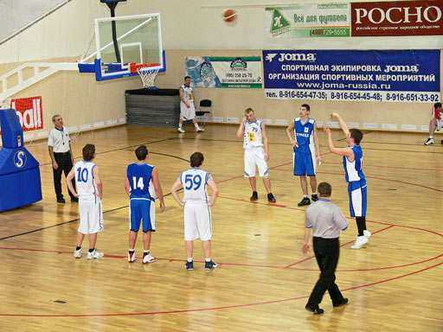
Техника выполнения штрафного броска
Существует несколько распространенных способов выполнения штрафных бросков: двумя руками снизу, двумя от груди, одной от плеча (самый распространенный способ) и другие. Вплоть до 1950-х годов его исполняли «из-под юбки» (самый простой способ). Классическим же способом — одной рукой от головы — в те годы владели далеко не многие. Сочетание сгибания ног и маха руками позволяет легко регулировать бросок, чтобы мяч при штрафном всегда пролетал одно и тоже расстояние. Перед броском игроку необходимо расслабиться: опустить руки и глубоко вздохнуть, готовясь к следующему броску. Внимательно посмотреть на цель. Бросок нужно сделать спокойно, не спеша, затрачивая на него около трёх секунд. Лучшей стойкой считается такая, при которой ноги слегка согнуты в коленях, а ступни расположены на ширине плеч. Туловище и руки при броске должны тянутся к корзине. Бросок заканчивается движением кистей и пальцев. Мяч выпускается из рук в момент, когда он достигает уровня глаз игрока. Другие способы штрафных бросков: от груди, от головы и броски одной рукой — по технике выполнения мало чем отличаются от обычных бросков.

Slide 5
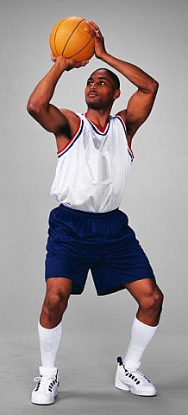
Биокинематическая схема двигательного действия
Одним из приемов обучения является выделение основы технического приема или тактического действия. Основой может служить как часть двигательного действия, так и одна из его биомеханических характеристик. Например, в передаче мяча основой будет являться положение рук на мяче, в броске базовым элементом будет служить положение ног и локтя под мячом. В тактических взаимодействиях основой должны служить действия определяющие успешность всего выполнения в целом. Такие базовые элементы необходимо выделять и изучать в первую очередь и на них концентрировать внимание группы. К другим частям двигательного действия можно приступать в зависимости от времени, отданному на обучение данному элементу. Далее необходимо разучивать согласование отдельных частей движения.
Ключевое отличие штрафного броска от бросков с игры — это расположение по одной линии (положение стоп), перенос веса тела вперед, фокусировки внимания на одной и той же специфической цели в каждом броске, паузы в исходном положении для броска и установлении ритуала. Полностью схема двигательного действия штрафного броска показана на рисунке.
Игроки должны знать, как выглядит хороший бросок, и иметь его в ощущениях — они должны быть в состоянии выполнить штрафной бросок с закрытыми глазами. Бросок должен быть исполнен при контролируемом напряжении — не слишком расслабленно, но и не слишком напряженно.
Расположитесь по линии и присядьте, перенеся вес чуть вперед.

Slide 6
Расположение по одной линии — стопа со стороны бросающей руки, плечо, кисть и мяч находятся в одной вертикальной плоскости с корзиной. Расположение стопы, одноименной бросающей руке, должно быть каждый раз в одном и том же месте, и стопа должна смотреть на корзину или слегка влево от линии, перпендикулярной линии штрафного броска. Поставьте пальцы доминирующей/ведущей стопы (правой стопы — для правшей и левой — для левшей) как раз в центр линии штрафного броска. Корты из древесины твердых пород уже имеют нужные «дырочки для ногтя» по центру с целью измерения. На других покрытиях на этом месте делают отметку. Поставьте стопу вблизи центра и направьте заднюю стопу на угол щита с той же стороны (правая стопа, левый угол и наоборот). Располагайте стопы на ширине плеч в уравновешенной, со стоящими уступом стопами стойке.
Хват — мяч полностью лежит на бросающей кисти, уравновешивающая рука находится сбоку или под мячом. После завершения ритуальных действий поместите большой палец в желобок и средний палец — на отверстие для надувания мяча воздухом.
Запястье — игроки, выполняющие штрафной бросок, должны поставить мяч в исходное положение и согнуть кисть в запястье подобно букве «L», точно так же, как в броске с места.
Локоть — держите локоть внутрь, близко к телу, поднятым вверх и впереди запястья. Изобразите локтевой сгиб в виде буквы «L».
Перенос веса тела чуть вперед — игроки, выполняющие бросок, должны принять чуть измененную позицию с тройной угрозой, при которой вес тела больше находится на передней стопе, голову следует держать ровно и спину — прямой.
Цель — внимание следует сфокусировать на середину кольца или на петлю сетки в центре задней части обода. Игрок должен сфокусировать внимание на мишени и думать: «Я заставлю защитника заплатить за фол на мне». Фокусировка внимания на цели должна продолжаться до тех пор, пока мяч не пролетит сквозь сетку.
Пауза — в исходном положении для броска игрок должен сделать паузу в движении на мгновение: для того, чтобы успокоится физически и умственно и сосредоточится, но не дольше. После паузы все движения должны быть направлены вверх и по дуге в направлении кольца.
Проводка — полное выпрямление и пронация — вот основные ключевые моменты движения проводки. Игрок, выполняющий бросок, должен приподняться с пола, приложив силу ног. Рука, находящаяся наверху, должна находиться под углом 30-35⁰ от вертикали в конце проводки. Выпускайте мяч высоко и оставайтесь в положении проводки, пока мяч не попадет в сетку. Направьте свою кисть в корзину.
Поднимайтесь вверх и заканчивайте на пальцах ног или слегка подпрыгните вперед. Оставайтесь в положении броска и стойте, переместившись чуть вперед, с рукой, направленной в корзину.

Slide 7
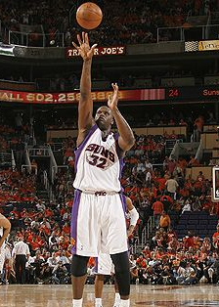
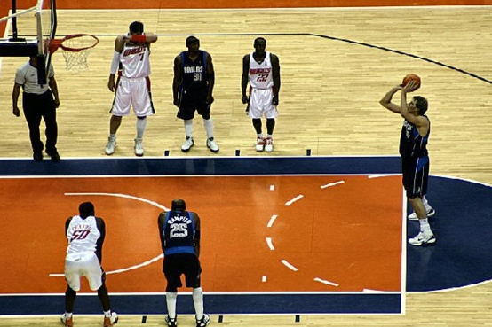
Пауза в исходном положении для броска.
Конечное положение проводки мяча

Slide 8
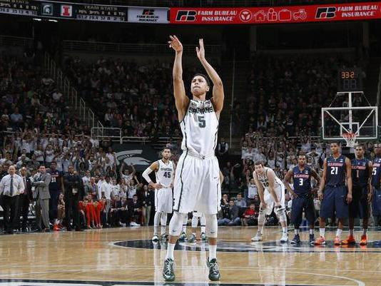
Силы, вызывающие двигательное действие, их происхождение и взаимодействие
У всех локомоторных движений общая двигательная задача – усилиями мышц передвигать тело человека относительно опоры или среды. Среди передвижений относительно опоры (наземных передвижений) наибольшее распространение имеют шагательные. В некоторых видах спорта (спортивных играх, единоборствах, гимнастике и др.) локомоторные движения играют вспомогательную роль.
Отталкивание от опоры выполняется посредством:
а) собственно отталкивания ногами от опоры;
б) маховых движений свободными конечностями и другими звеньями.

Slide 9
Задачи для формирования и совершенствования умений и навыков при выполнении штрафного броска
При разучивании штрафных бросков тренер должны придерживаться некоторых указаний:
- Развивайте уверенность в исполнении штрафных бросков постепенно и в течение длительного времени. Игрокам необходимо начинать совершенствовать исполнение броска в тренировках как можно раньше и в течение всего сезона. Это делается с помощью серийного исполнения штрафных бросков, в результате которого они и совершенствуют свою технику.
- Научите игроков концентрироваться на каждом броске, используя позитивные мысли, например о том, что заставляете оппонентов расплачиваться за каждое нарушение правил игры, думать о корзине (бросках, когда мяч падает только в корзину) и видеть, как колышется сетка, когда мяч проходит через нее. Позитивное отношение к броскам вырабатывается при похвале за успешные броски и оценке неточных бросков. Бросающий игрок абстрагируется от всех негативных мыслей и пользуется только позитивными. Уверенность игрока развивается из основ правильной техники.
Штрафные броски могут быть улучшены, если действовать в соответствии со следующими предложениями:
Сохранять движения простыми и однообразными.
Начинать исполнение на одном месте – стопа на «ямке для ногтя» в полу.
Начинать и держать вес тела чуть впереди, оставаясь в положении броска.
Разработать ритуал исполнения: дыхание, большой палец – в желобок, средний палец – на отверстие для надувания мяча.
Фокусировать свое внимание на внутренней части кольца и на сетке.
Направлять взгляд на цель.
Выдержать паузу в исходном положении.
Выпустить мяч высоко и удерживать конечное положение проводки, пока мяч не проскользнет сквозь сетку (направить кисть в корзину).
Уравновешивающую кисть, не участвующую в броске, отвести от мяча, при этом оставив выпрямленнойруку в локте .

Slide 10
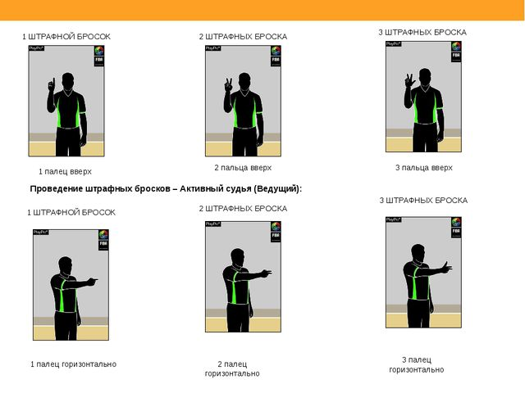

Slide 11
Упражнения – игры при обучении штрафным броскам
1. Соревнование между группами. Тут нужно примерно по 3—5 мячей на каждую группу. Задание — попасть наибольшее количество раз за определенное время. Каждый игрок подсчитывает, какая группа победила, а также определяются личные места игроков по большинству попаданий.
2. Соревнование между двумя командами у двух щитов. Игроки располагаются у основных щитов в затылок один другому. Одновременно начинают выполнять штрафные броски. Каждый бросает один раз, вслух подсчитывают набранные очки. После того как одна из команд наберет определенное число очков (5—10), игроки кладут мяч на линию штрафного броска и всей командой бегут к противоположному щиту. Там все повторяется сначала, но уже счет 1:0 продолжается. Соперники быстро перебегают к противоположному щиту и стремятся первыми выполнить задание, чтобы взять реванш, сравнять счет.
3. Соревнование в бросках до промаха. Игроки разбиваются на группы по количеству щитов в зале. Первый игрок в каждой группе делает бросок. Если поражает корзину, то снова получает мяч для следующего броска, / а если промахивается, то мяч передается партнеру. Победителем в группе считается тот, кто больше всех поразил корзину. А если сложить результаты всех учеников, то можно определить и более меткую группу.
4. Игра с выбыванием. Каждый выполняет по одному штрафному броску. Тот, кто промахнулся, выбывает из игры. Соревнования проводятся до тех пор, пока на площадке не останется самый меткий — чемпион по штрафным броскам. И так на каждом занятии.

Slide 12
Ошибки штрафного броска начинающих баскетболистов.
- Игрок спешит выполнить бросок, не используя все выделенное для этого время. В ре­зультате более быстрый, чем на тренировке, темп исполнения приема нарушает привычную координацию движений.
- Баскетболист слишком сосредоточивается на мысли, поразит он цель или нет, вместо того чтобы следить за правильностью движений и думать только об этом.
- Иногда игрок кладет мяч на ладонь так, что тот касается ее середины, а нужно держать мяч на пальцах.
- Порою юные баскетболисты выносят мяч к голове невысоко — и он мешает прицеливанию.
- Отделяясь от руки, мяч сходит не с указатель­ного, а со среднего пальца.
-Траектория полета мяча излишне пологая.
- В конце броска, после выпуска мяча, начинаю­щий баскетболист нередко сразу же отдергивает бросающую руку назад. А нужно, наоборот, после броска на секунду замереть с вытянутой рукой — это будет невольно способствовать плавности предшествующего движения руки.

Slide 13
Удачи на игре

